Slide 1
Как работать в новом учебном году в соответствии с требованиями ФОП НОО
Часть 2
Марианна Юрьевна Кауфман MA University of Essex
Соавтор УМК

Slide 2
АКТУАЛЬНЫЕ ДОКУМЕНТЫ
Приказ Министерства просвещения Российской Федерации от 18.05.2023 № 372 п. 157
"Об утверждении федеральной образовательной программы начального общего образования"
(Зарегистрирован 12.07.2023 № 74229)

Slide 3













Учебники

Slide 4

ВНИМАНИЕ! АПРОБАЦИЯ!

Slide 5
ФГОС НОО 2009
Предметные результаты изучения предметной области "Иностранные языки" должны отражать: 1) приобретение начальных навыков общения в устной и письменной форме с носителями иностранного языка на основе своих речевых возможностей и потребностей; освоение правил речевого и неречевого поведения; 2) освоение начальных лингвистических представлений, необходимых для овладения на элементарном уровне устной и письменной речью на иностранном языке, расширение лингвистического кругозора; 3) формирование дружелюбного отношения и толерантности к носителям другого языка на основе знакомства с жизнью своих сверстников в других странах, с детским фольклором и доступными образцами детской художественной литературы.

Slide 6
ФОП НОО
Предметные результаты по учебному предмету «Иностранный язык» предметной области «Иностранные языки» ориентированы на применение знаний, умений и навыков в учебных ситуациях и реальных жизненных условиях, должны отражать сформированность иноязычной коммуникативной компетенции на элементарном уровне в совокупности ее составляющих - речевой, языковой, социокультурной, компенсаторной, метапредметной (учебно-познавательной),обеспечивать: 1) овладение основными видами речевой деятельности в рамках следующего тематического содержания речи: … говорение: …; аудирование: … смысловое чтение: …; письменная речь: … 2) знание и понимание правил чтения и орфографии, интонации … 3) овладение фонетическими навыками …; орфографическими навыками 4) использование яз. средств, соответствующих учебно-познавательной задаче, ситуации повседневного общения … 5) овладение социокультурными знаниями и умениями… 6) овладение компенсаторными умениями 7) овладение умениями описывать, сравнивать и группировать объекты и явления в рамках изучаемой тематики; 8) приобретение базовых умений работы с доступной информацией … 9) выполнение простых проектных работ, включая задания межпредметного характера … 10) приобретение опыта практической деятельности в повседневной жизни

Slide 7
Тематическое содержание речи
 | 2класс | 3класс | 4 класс
Мир моего «я». | Приветствие. Знакомство. Моя семья. Мой день рождения. Моя любимая еда. | Моя семья. Мой день рождения. Моя любимая еда._Мой день (распорядок дня). | Моя семья Мой день рождения, подарки Моя любимая еда Мой день (распорядок дня, домашние обязанности)
Мир моих увлечений. | Любимый цвет, игрушка. Любимые занятия. Мой питомец. Выходной день. | Любимая игрушка, игра. Мой питомец. Любимые занятия. Любимая сказка. Выходной день._Каникулы. | Любимая игрушка, игра Мой питомец Любимые занятия Занятия спортом Любимая сказка/ история/рассказ Выходной день . Каникулы
Мир вокруг меня. | Моя школа. Мои друзья. Моя малая родина (город, село). | Моя комната (квартира, дом). Моя школа._Мои друзья. Моя малая родина (город, село). Дикие и домашние животные._Погода. Времена года (месяцы). | Моя комната (квартира, дом), предметы мебели и интерьера Моя школа, любимые учебные предметы Мои друзья, их внешность и черты характера Моя малая родина (город, село) Путешествия Дикие и домашние животные Погода Времена года (месяцы) Покупки
Родная страна и страны изучаемого языка. | Названия родной страны и страны/стран изучаемого языка; их столиц. Произведения детского фольклора. Литературные персонажи детских книг. Праздники родной страны и страны/стран изучаемого языка (Новый год, Рождество). | .Россия и страна/страны изучаемого языка.Их столицы,достопримечательности и интересные факты. Произведения детского фольклора. Литературные персонажи детских книг.Праздники родной страны и страны/стран изучаемого языка. | Их столицы, основные достопримечательности и интересные факты Произведения детского фольклора Литературные персонажи детских книг Праздники родной страны и страны/стран изучаемого языка

Slide 8
3 КЛАСС

Slide 9
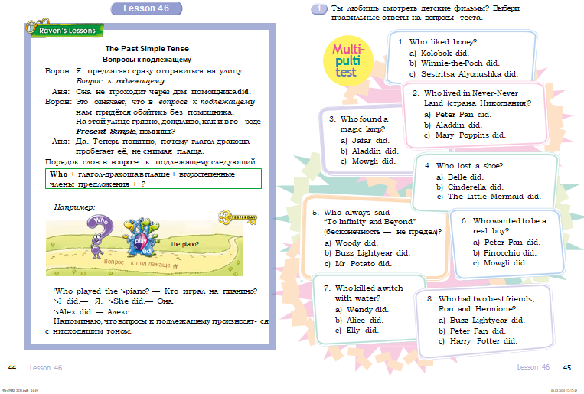

Slide 10
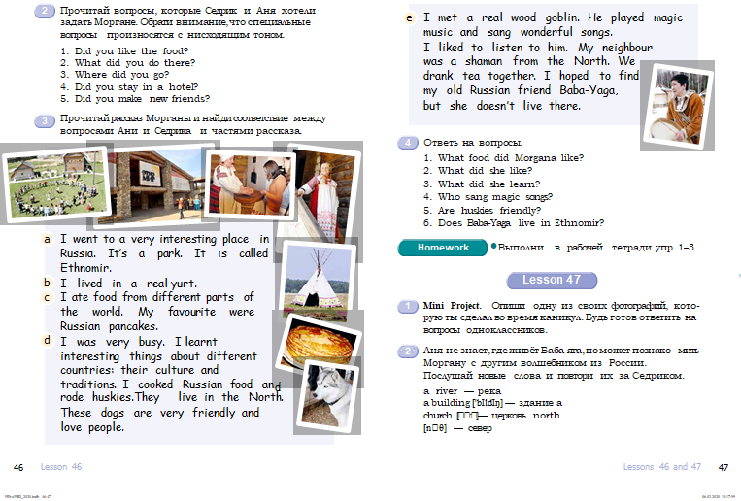

Slide 11
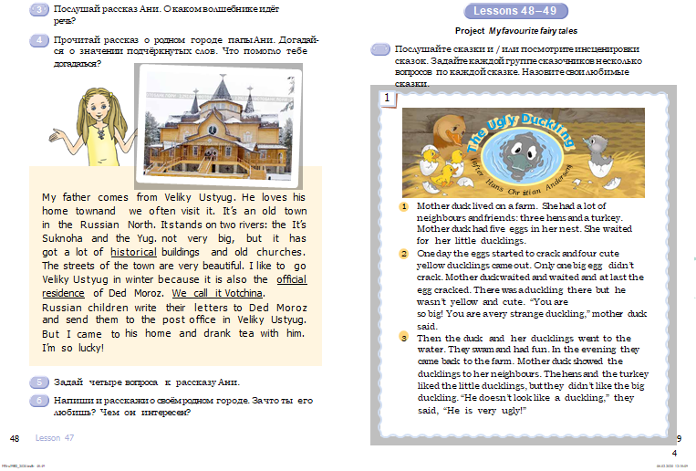

Slide 12
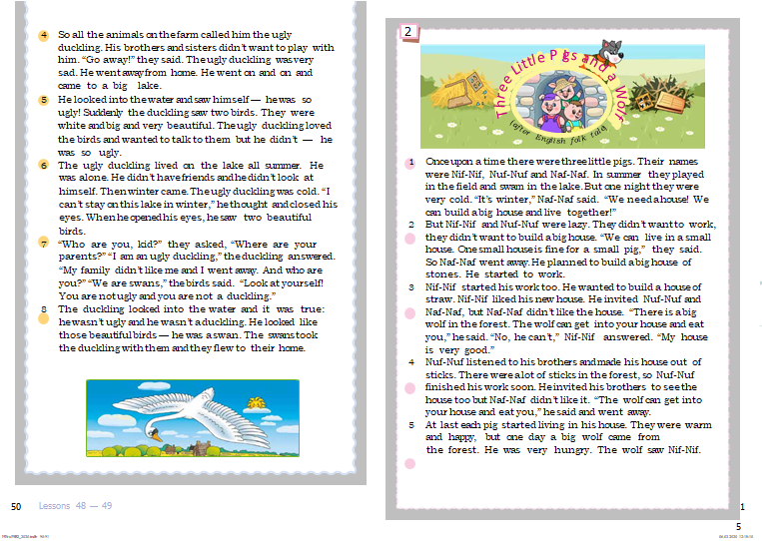

Slide 13
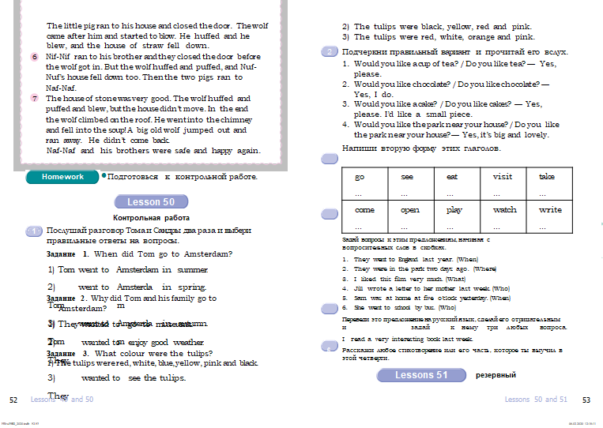

Slide 14
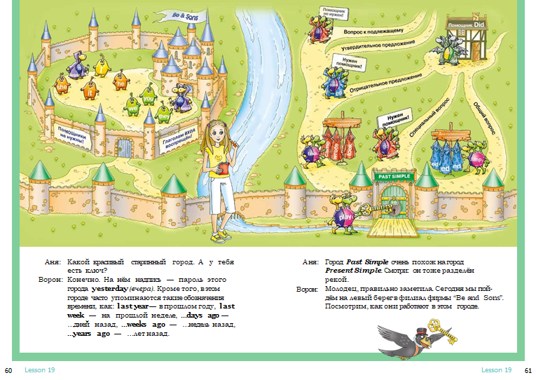

Slide 15
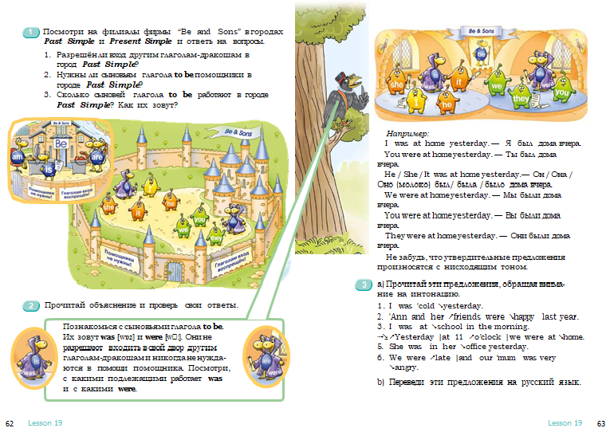

Slide 16
4 КЛАСС

Slide 17
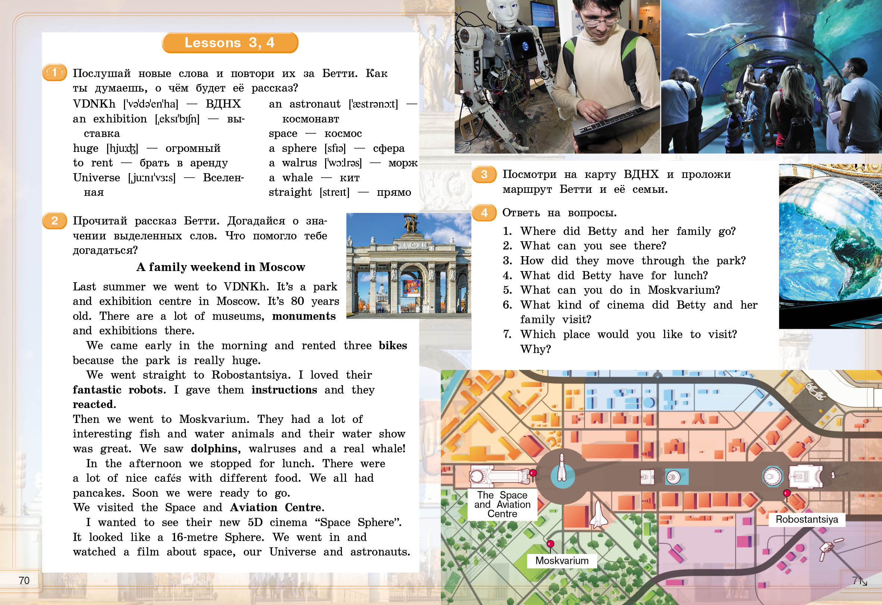
PART
2

Slide 18
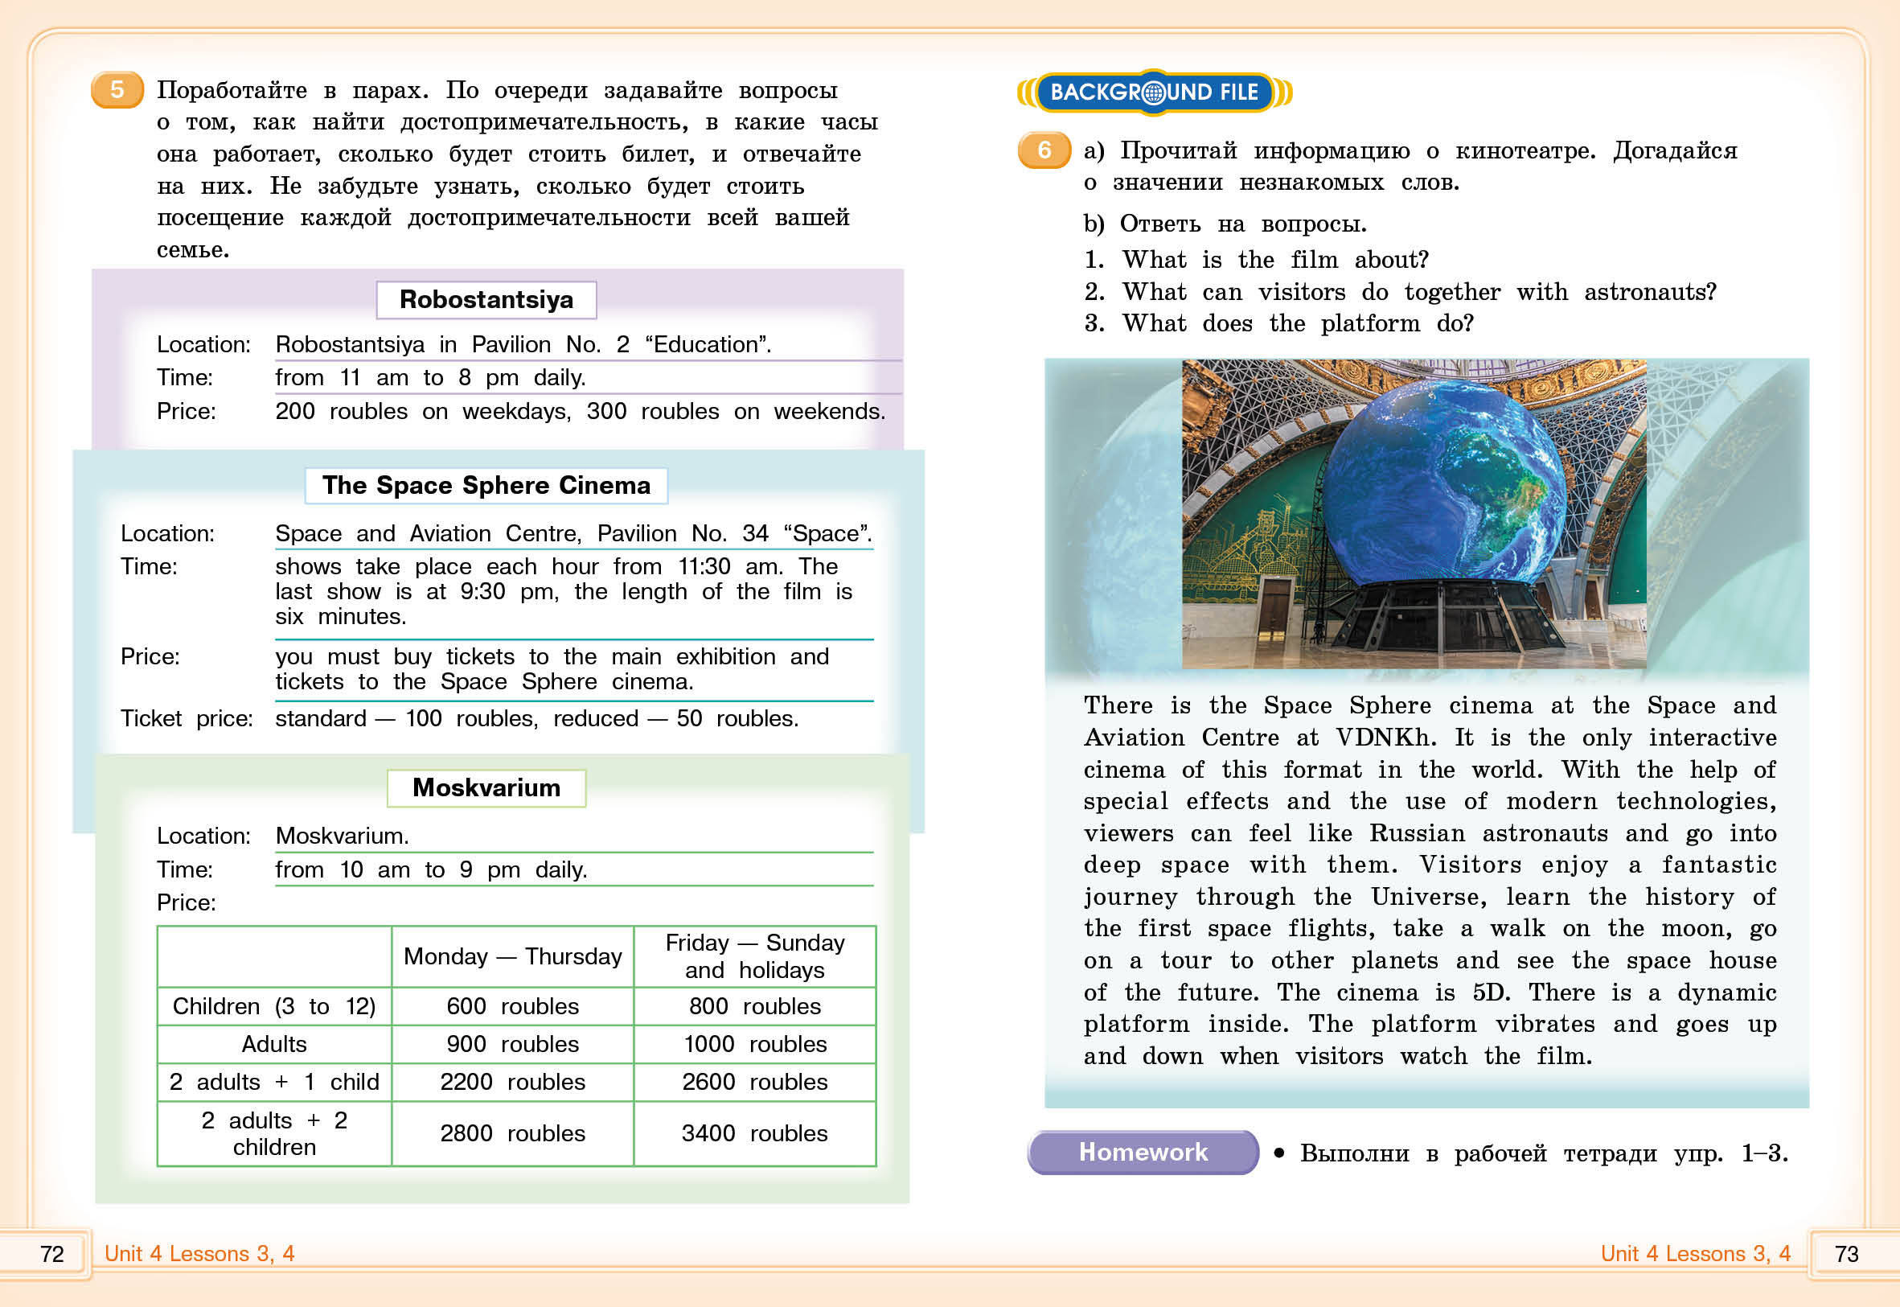
PART
2

Slide 19
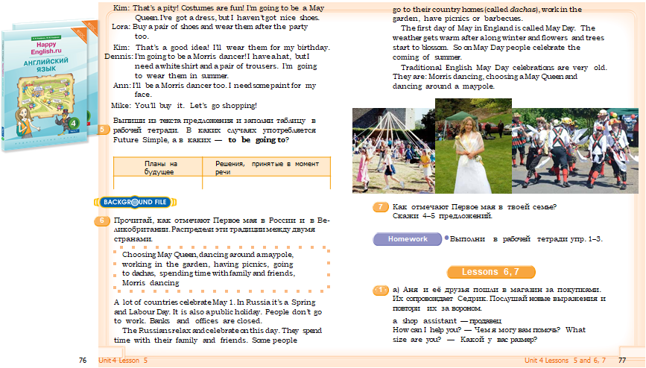

Slide 20
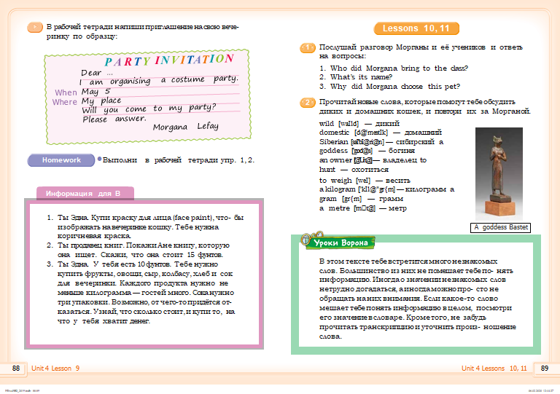

Slide 21
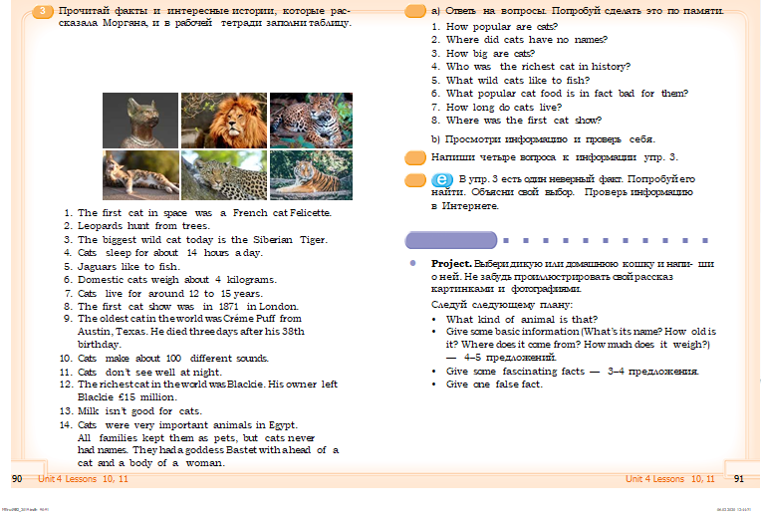

Slide 22
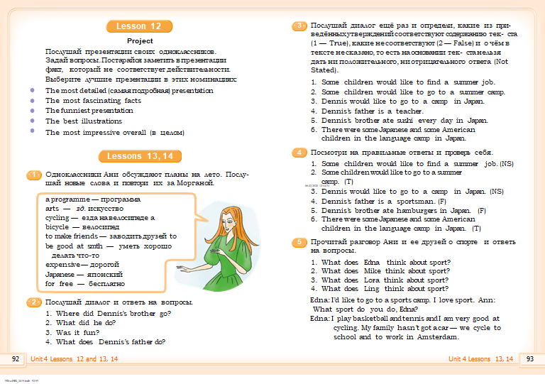

Slide 23
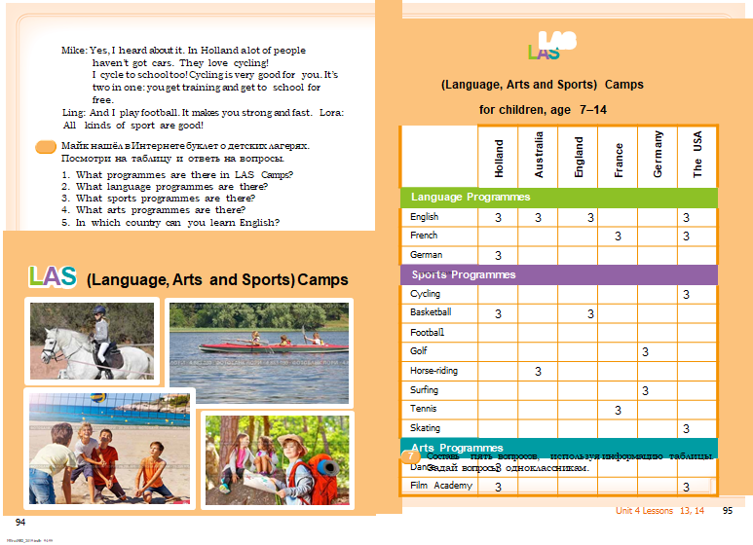

Slide 24
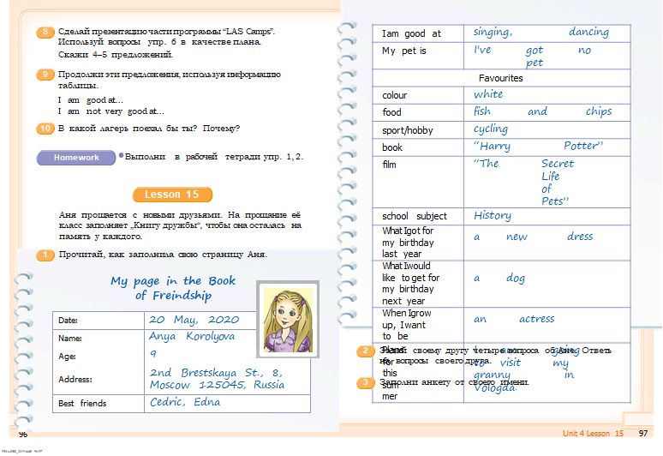

Slide 25










Наши социальные сети

